Slide 1
从Vue nextTick谈起前端性能优化
--谢敏辉

Slide 2
网站优化的必要性
《Designing for Performance》的作者 Lara Swanson 在2014年写过一篇文章《Web性能即用户体验》，她在文中提到“网站页面的快速加载，能够建立用户对网站的信任，增加回访率，大部分的用户其实都期待页面能够在2秒内加载完成，而当超过3秒以后， 就会有接近40%的用户离开。
Google和亚马逊的研究表明，Google页面加载的时间从0.4秒提升到0.9秒导致丢失了20%流量和广告收入，对于亚马逊，页面加载时间每增加100毫秒就意味着1%的销售额损失。可见，页面的加载速度对于用户可能的下一步操作是多么的举足轻重。”

Slide 3
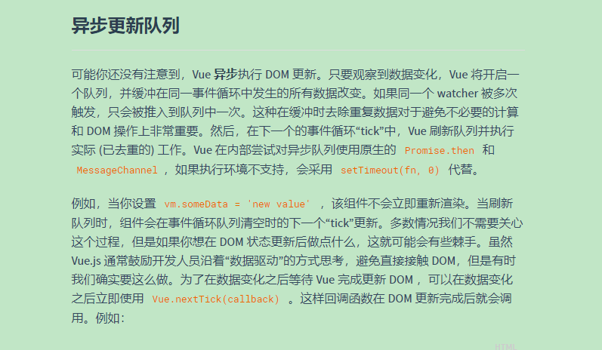
Vue nextTick

Slide 4
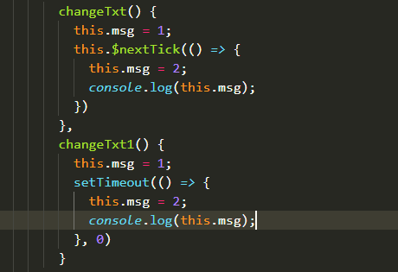

Slide 5
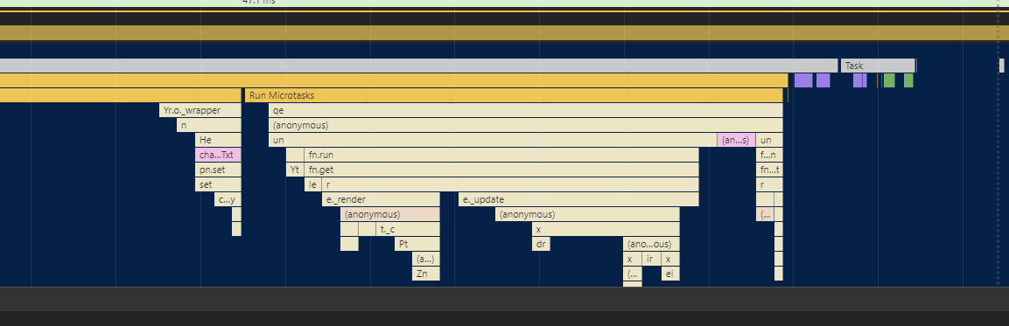
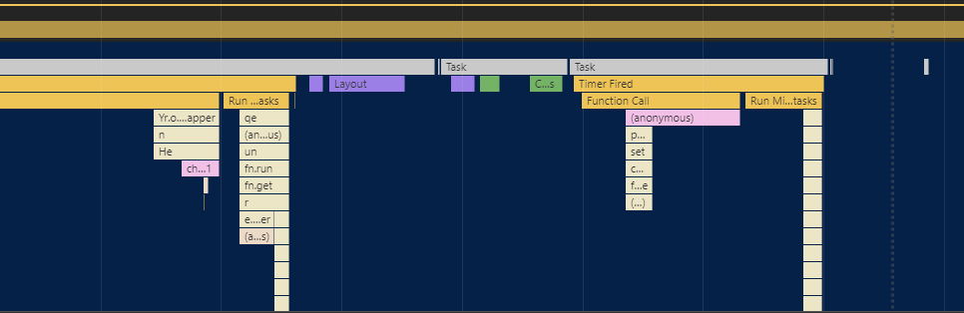
渲染次数对比
changeTxt
changTxt1

Slide 6
涉及到的概念
事件循环
宏任务跟微任务
浏览器渲染

Slide 7
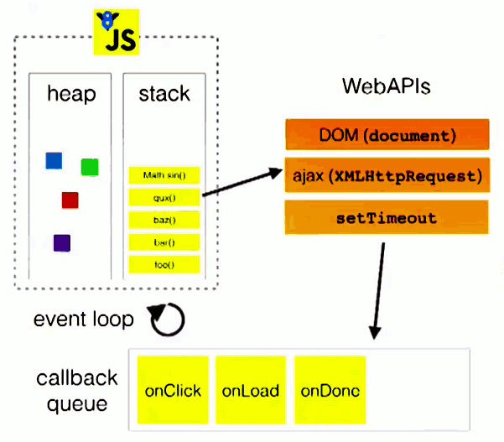
事件循环
JavaScript是一个单线程的脚本语言。
全部代码都是同步执行的，会严重阻塞页面渲染。
于是有两种任务，同步任务和异步任务，同步任务是指主线程上执行的任务，异步任务是指不进入主线程，进入‘任务队列’的任务（先进先出），任务队列通知主线程完成了，才会进入主线程执行。
4. 主线程不断执行同步任务，同步任务执行完毕后，读取‘回调’的‘任务队列’，这个过程是循环不断的，整个的运行机制就叫做Event Loop（事件循环）。

Slide 8
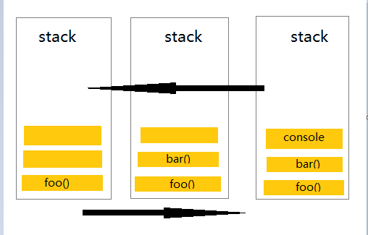
<script>
function foo() {
bar();
}
function bar() { console.log(‘bar’);
}
foo();
</script>

Slide 9
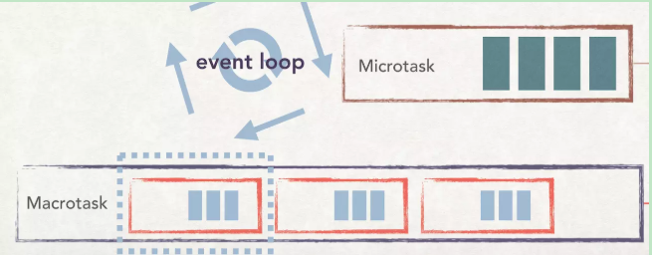
事件循环中的宏任务跟微任务

Slide 10
宏任务
一个event loop有一个或者多个task队列。
当用户代理安排一个任务，必须将该任务增加到相应的event loop的一个tsak队列中。
每一个task都来源于指定的任务源，比如可以为鼠标、键盘事件提供一个task队列，其他事件又是一个单独的队列。可以为鼠标、键盘事件分配更多的时间，保证交互的流畅。
task也被称为macrotask（宏任务），task队列还是比较好理解的，就是一个先进先出
的队列，由指定的任务源去提供任务，也就是前面的callback queue。

Slide 11
哪些是task任务源呢？
规范在Generic task sources中有提及：
DOM操作任务源：
此任务源被用来相应dom操作，例如一个元素以非阻塞的方式插入文档。
用户交互任务源：
此任务源用于对用户交互作出反应，例如键盘或鼠标输入。响应用户操作的事件（例如click）必须使用task队列。
网络任务源：
网络任务源被用来响应网络活动。
history traversal任务源：
当调用history.back()等类似的api时，将任务插进task队列。

Slide 12
task任务源
setTimeout
setInterval
setImmediate
I/O
UI rendering

Slide 13
微任务
每一个event loop都有一个microtask队列，一个microtask会被排进microtask队列而不是task队列。
有两种microtasks：分别是solitary callback microtasks和compound microtasks。规范值只覆盖solitary callback microtasks。
如果在初期执行时，spin the event loop，microtasks有可能被移动到常规的task队列，在这种情况下，microtasks任务源会被task任务源所用。通常情况，task任务源和microtasks是不相关的。
microtask 队列和task 队列有些相似，都是先进先出的队列，由指定的任务源去提供任务，
不同的是一个event loop里只有一个microtask 队列。

Slide 14
通常认为的微任务任务源
process.nextTick
promises
Object.observe
MutationObserver

Slide 15
event loop的处理过程
一个event loop只要存在，就会不断执行下边的步骤： 1.在tasks队列中选择最老的一个task,用户代理可以选择任何task队列，如果没有可选的任务，则跳到下边的microtasks步骤。 2.将上边选择的task设置为正在运行的task。 3.Run: 运行被选择的task。 4.将event loop的currently running task变为null。 5.从task队列里移除前边运行的task。 6.Microtasks: 执行microtasks任务检查点。（也就是执行microtasks队列里的任务） 7.更新渲染（Update the rendering）... 8.如果这是一个worker event loop，但是没有任务在task队列中，并且WorkerGlobalScope对象的closing标识为true，则销毁event loop，中止这些步骤，然后进行定义在Web workers章节的run a worker。 9.返回到第一步。

Slide 16
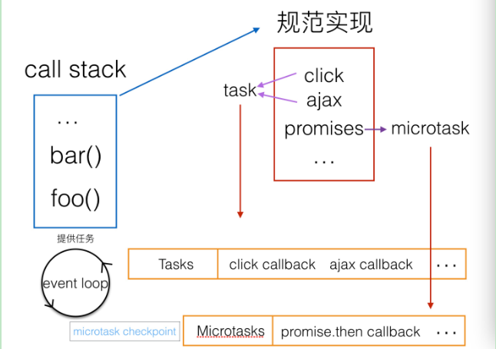
总结
1.event loop会不断循环的去取tasks队列的中最老的一个任务推入栈中执行，并在当次循环里依次执行并清空microtask队列里的任务。
2. 执行完microtask队列里的任务，有可能会渲染更新。

Slide 17
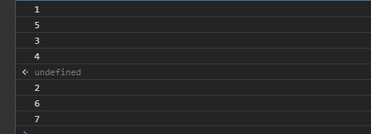
console.log('1');
setTimeout(function () {
console.log('2');
Promise.resolve().then(function () {
console.log('6');
}).then(function () {
console.log('7');
});
}, 0);
Promise.resolve().then(function () {
console.log('3');
}).then(function () {
console.log('4');
});
console.log('5');

Slide 18
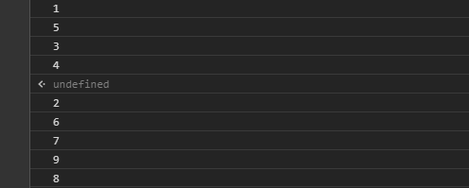
console.log('1');
setTimeout(function () {
console.log('2');
Promise.resolve().then(function () {
console.log('6');
}).then(function () {
console.log('7');
});
setTimeout(function () {
console.log('8')
}, 0)
}, 0);
Promise.resolve().then(function () {
console.log('3');
}).then(function () {
console.log('4');
setTimeout(function () {
console.log('9')
}, 0);
});
console.log('5');

Slide 19
浏览器渲染
浏览器渲染有一个单独的渲染进程，默认每个Tab页面一个进程，互不影响。
主要作用：页面渲染，脚本执行，事件处理等。
渲染进程包括主要的几个线程：
1.GUI渲染线程
2. JS引擎线程
GUI渲染线程与JS引擎线程是互斥的，所以如果JS执行的时间过长，这样就会造成页面的渲染不连贯，导致页面渲染加载阻塞。
3. 事件触发线程
4. 定时触发器线程
5. 异步http请求线程

Slide 20
浏览器渲染时机
不同的浏览器测试结果不一定相同，下面以谷歌浏览器为例，测试渲染时机。

Slide 21
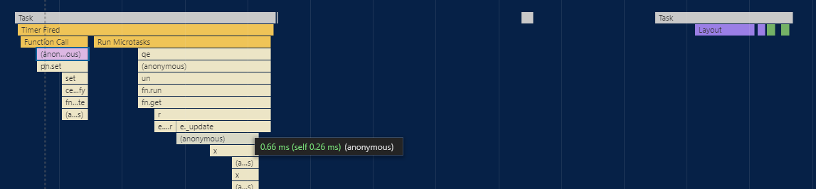
例子1
test1() {
setTimeout(() => {
this.msg = 2; console.log(this.msg);
}，0）
}
在这一轮事件循环中，setTimeout1是作为task运行的，可以看到paint确实是在task运行完后才进行的。

Slide 22
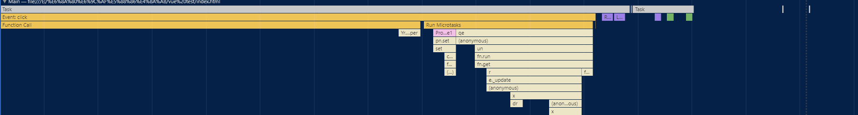
例子2
test2() {
let _this = this; Promise.resolve().then(function Promise1() {
_this.msg = 2;
})
}}
这一轮事件循环的task是click的回调函数，Promise1则是microtask，paint同样是在他们之后完成。

Slide 23
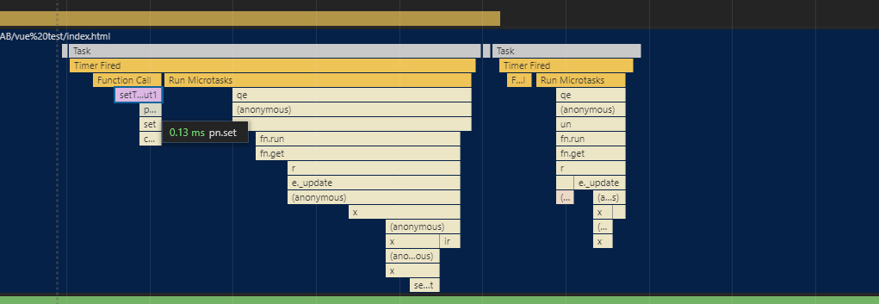
例子3
test3() {
let _this = this;
setTimeout(function setTimeout1() {
_this.msg = 2;
}, 0)
setTimeout(function setTimeout2() {
_this.msg = 3;
}, 0)
}
Settimeout1,settimeout2之间没有paint

Slide 24
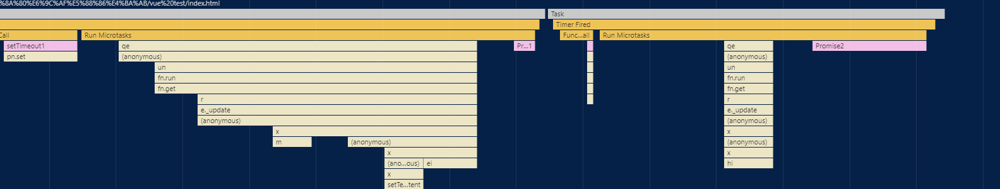
例子4
Settimeout1 setimeout2运行在两个event loop中，
为什么是执行1次渲染，会不会跟浏览器每秒60帧刷新频率有关（大约16.7ms/帧）
test4() {
let _this = this;
setTimeout(function setTimeout1() {
_this.msg = 2;
Promise.resolve().then(function Promise1() {
console.log('promise1');
})
}, 0)
setTimeout(function setTimeout2() {
_this.msg = 3;
Promise.resolve().then(function Promise2() {
console.log('promise2');
})
}, 0)
}

Slide 25
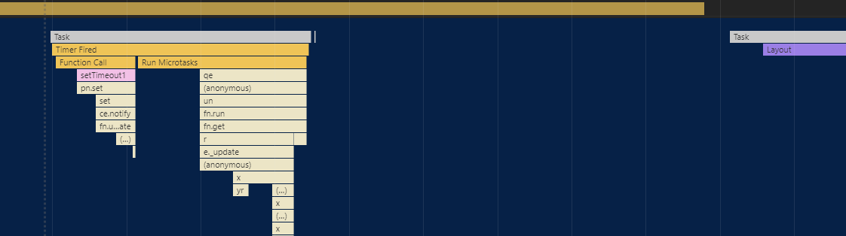
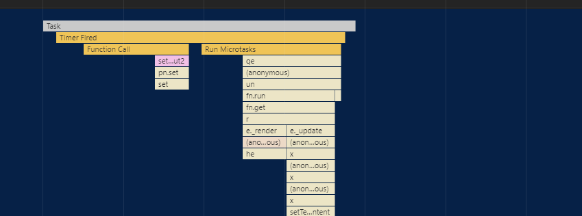
例子5
绘制两帧
test5() {
let _this = this;
setTimeout(function setTimeout1() {
_this.msg = 2;
}, 0)
setTimeout(function setTimeout2() {
_this.msg = 3;
}, 16.7)
},

Slide 26
小结
在一轮event loop中多次修改同一dom，只有最后一次会进行绘制。
渲染更新（Update the rendering）会在event loop中的tasks和microtasks完成后进行，但并不是每次event loop都会绘制，只有修改了dom以及浏览器觉得有必要的时候才会去进行绘制。
在某一帧的时候，多次修改了dom，浏览器会将变动积攒起来，只进行一次绘制。

Slide 27
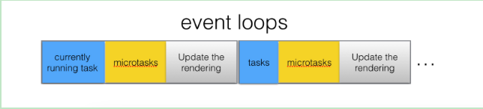
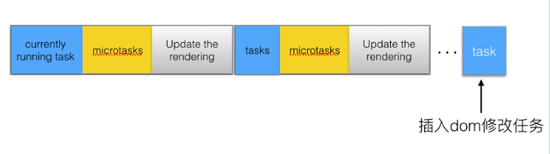
前端性能优化的应用 –加快渲染
根据上面，event loop及渲染可以简单表示成下图：
、
假设现在执行到currently running task，我们对批量的dom进行异步修改，我们将此任务插进task:

Slide 28
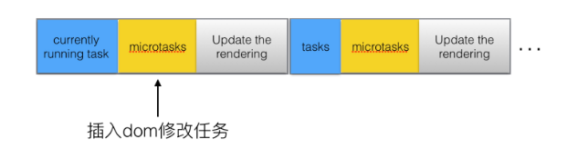
前端性能优化的应用
此任务插进microtasks：
可以看到将dom改动放入microtasks可以让浏览器更快渲染，从而将变化更及时呈现给用户。

Slide 29
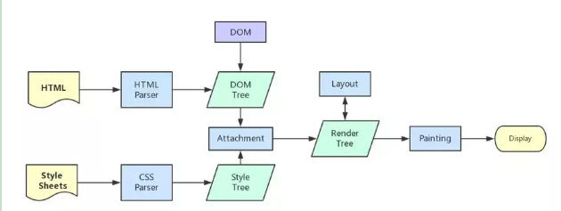
前端性能优化的应用 –异步更新dom
Dom的操作开销是比较大的，耗性能，频繁的去操作dom（会发生重绘与重排）会增加浏览器负担，严重的会造成卡顿现象。

Slide 30
前端性能优化的应用 –异步更新dom
function bar(num, id) { var product = num * num; var resultEle = document.getElementById(id); resultEle.textContent = product; }
//假设我们需要对这个元素进行对此计算
...
bar(2, 'result')
...
bar(4, 'result')
...
bar(5, 'result')
...
当计算量变多时，就出问题了。
// 用上面的知识改造下：
var store = {},
flag = false;
function bar(num, id) {
store[id] = num;
if (!flag) {
Promise.resolve().then(function () {
for (var k in store) {
var num = store[k];
var product = num * num;
var resultEle = document.getElementById(k);
resultEle.textContent = product;
}
});
flag = true;
}
}

Slide 31
Vue nextTick
原理跟上面的例子一样，利用微任务来达到异步更新dom。
简单过程表示如下：
1)this.msg = 1;vue检测的值变更（发布订阅者模式），触发响
应的函数，过程不详细讨论，结果是update函数push到
callbacks 数组里，然后使用 if (useMacroTask)
macroTimerFunc() else microTimerFunc(); vue会帮你控
制使用微任务还是宏任务，这里使用宏任务，回调函数是
flushCallbacks，这个函数作用是帮你遍历callbacks，并且执
行。
2）执行this.$nexttick，将里面的回调函数再次压入callbacks ，
这时候vue还是帮你选择宏任务。
3）同步代码执行完毕，useMacroTask 这个标识变为false。
4）开始下次事件循环， flushCallbacks 开始执行，它里面是由两
个回调的函数的，第一个是msg = 1的update，第二个是我们
nexttick的回调。
5）触发this.msg = 2; 跟步骤1一样，不同的是useMacroTask 是
false,这时候使用微任务， flushCallbacks 压入微任务队列。
6）同步代码执行完毕，接着会执行当前事件循环产生的微任务，
这时候就执行msg=2的update函数。
7）js执行完毕，浏览器渲染，所以只执行一次渲染。
changeTxt() {
this.msg = 1;
this.$nextTick(() => {
this.msg = 2;
console.log(this.msg);
})
},
changeTxt1() {
this.msg = 1;
setTimeout(() => {
this.msg = 2;
console.log(this.msg);
}, 0)
},

Slide 32
谢谢大家

